Slide 2
Den s Ústeckým krajem
16. 1. 2024
10:00 – 12:00 hod.
Zámek Valdštejnů Litvínov

Slide 3
Den s Ústeckým krajem – okres Most
16. ledna 2024
Úvodní slovo hejtmana Ústeckého kraje Ing. Jana Schillera
oblast legislativy, krizového řízení, informačních technologií, DCUK, ICUK, vnějších a zahraničních vztahů, zásady územního rozvoje;
předseda Bezpečnostní rady Ústeckého kraje a Krizového štábu Ústeckého kraje.

Slide 4
Den s Ústeckým krajem – okres Most
16. ledna 2024
Oblast legislativně-právní
Zákon č. 418/2023 Sb. – „novela zákona o ÚSC“ (účinná od 1. 1. 2024)
Hlavní úpravy v zákoně č. 128/2000 Sb., o obcích (obecní zřízení) - dále jen „zákon“:
Společenství obcí (§53a – 53f zákona) – další možná platforma spolupráce obcí;
Stanovení opatření k zajištění výkonu přenesené působnosti (§65, 65a a 66b zákona) – opatření pro případy, kdy orgány obcí nevykonávají přenesenou působnost dostatečně;
Nový způsob stanovení odměny členů zastupitelstva (§73 a násl. zákona)- součin základny a koeficientu (základna dle sdělení MV, koeficient dle příl. zákona) – vazba na prům. mzdu;
Úprava finančních limitů pro rozhodování zastupitelstva (§85 zákona)
dary, vzdání se práva, zastavení movitých věcí, postoupení pohledávek – 100.000,- Kč
dotace a NFV, nejedná-li se o NFV p. o. obce či v době trvání kriz. stavu – 250.000,- Kč;
Možnost distanční účasti zastupitelů a veřejnosti na jednání zastupitelstva (§92a zákona) – musí to předem stanovit jednací řád;
Pravomoc starosty přijmout rozhodnutí v záležitosti tzv. zbytkové pravomoci rady obce (103a zákona) – musí to být nezbytné k operativnímu řešení určité mimořádné situace.

Slide 5
Den s Ústeckým krajem – okres Most
16. ledna 2024
Oblast územního plánování a stavebního řádu
Novela liniového zákona
Zákon č. 465/2023 Sb. ze dne 29.11.2023,
kterým se mění zákon č. 416/2009 Sb., o urychlení výstavby dopravní, vodní a energetické infrastruktury a infrastruktury elektronických komunikací (liniový zákon), ve znění pozdějších předpisů, a další související
Účinnost od 1. 1. 2024 (se třemi uvedenými výjimkami – v zákoně specifikované části nabývají účinnosti 31.12.2023, 1.7.2024, 1.1.2027)
Název novelizovaného liniového zákona:
zákon o urychlení výstavby strategicky významné infrastruktury
Znění části první: postupy pro urychlení přípravy a povolování vybraných staveb a následného soudního přezkumu

Slide 6
Den s Ústeckým krajem – okres Most
16. ledna 2024
Oblast územního plánování a stavebního řádu
Tento zákon zapracovává příslušné předpisy Evropské unie a upravuje postupy při přípravě a povolování staveb dopravní, vodní, energetické a těžební infrastruktury, infrastruktury pro ukládání oxidu uhličitého, a infrastruktury elektronických komunikací a strategických investičních staveb, při získávání práv k pozemkům a stavbám potřebných pro uskutečnění uvedených staveb a uvádění těchto staveb do užívání s cílem urychlit jejich majetkoprávní přípravu, povolování a následný soudní přezkum správních rozhodnutí v souvislosti s těmito stavbami. Tento zákon dále upravuje v návaznosti na přímo použitelný předpis Evropské unie výkon státní správy a postup při povolování projektů společného zájmu.
Od 1.7.2024 nabývá účinnost ta část liniového zákona, která nově zavádí dílčí územní rozvojový plán.
Bude možné pořídit ho pro vybraný záměr dopravní infrastruktury celostátního nebo mezinárodního významu nebo přesahující svým významem území jednoho kraje.
Pořizovatelem bude Ministerstvo dopravy.

Slide 7
Den s Ústeckým krajem – okres Most
16. ledna 2024
Inovační centrum Ústeckého kraje, z. s.
Pro firmy:
Programy a služby pro inovativní firmy (inkubační programy, program Platinn, Inovační vouchery ÚK).
Konzultace v oblasti zavádění inovací, financování projektů, komercializace výsledků a další
Pro města:
Monitoring dotačních výzev (zahraničních i tuzemských)
Developing projektů (např. komunikace se zahraničním konsorciem, zakládání vhodných partnerských konsorcií, „spojka“ mezi obcemi/městy a institucemi vyhlašující výzvy)
Propojování s relevantními subjekty na základě potřeb měst a obcí

Slide 8
Den s Ústeckým krajem – okres Most
16. ledna 2024
Datové centrum Ústeckého kraje, p. o.
Krajská IoT síť LoRaWAN
Přístup do CMS prostřednictvím Krajské zdravotní, a.s.
QRide – zapojení dopravců na území kraje

Slide 9
Den s Ústeckým krajem – okres Most
16. ledna 2024
Oblast sociálních věcí, bezpečnosti a sociálně vyloučených lokalit
Problematika sociálně vyloučených lokalit;
Informace k přípravě zákona o podpoře bydlení.

Slide 10
Den s Ústeckým krajem – okres Most
16. ledna 2024
Oblast životního prostředí
otevřené výzvy k podání žádostí o dotaci ve všech dotačních programech
Program pro rozvoj eko–agro oblastí v Ústeckém kraji na období let 2022 až 2025
lhůta pro podání žádostí do 2. 2. 2024
předpokládaný objem finančních prostředků 3,85 mil. Kč
Program na podporu vodního hospodářství v Ústeckém kraji na období 2018 – 2025
lhůta pro podání žádostí do 1. 3. 2024
předpokládaný objem finančních prostředků 36,2 mil. Kč
Program pro podporu odpadového hospodářství obcí v Ústeckém kraji na období 2017 – 2025
lhůta pro podání žádostí do 1. 3. 2024
předpokládaný objem finančních prostředků 13,7 mil. Kč
Program pro rozvoj ekologické výchovy, vzdělávání a osvěty (EVVO) na území Ústeckého kraje na období let 2022 až 2025
lhůta pro podání žádostí do 2. 2. 2024
předpokládaný objem finančních prostředků 3 mil. Kč

Slide 11
Den s Ústeckým krajem – okres Most
16. ledna 2024
Oblast životního prostředí
CHKO Krušné hory
příslušným orgánem k vyhlášení CHKO je MŽP, které pověřilo AOPK přípravou podkladových materiálů
v roce 2023 kontaktovali zástupci AOPK všechny dotčené obce a osobně jim představili své záměry
ÚK v tuto chvíli nemá k vyhlášení CHKO další informace
Nakládání s komunálními odpady (KO) v Ústeckém kraji po roce 2030
Plán odpadového hospodářství Ústeckého kraje pro období 2016 – 2025 s výhledem do roku 2035 (POH), aktualizace12/2023; předpokládá energetické využití
předpoklad dostupnosti zařízení k energetickému využívání odpadů (ZEVO): ZEVO Komořany, a.s. (kapacita 150 kt/rok) – před zahájením výstavby; v přípravě ZEVO Chomutov (60 kt/rok), ZEVO Mělník (320 kt/rok); žádná skutečná alternativa využití SKO pravděpodobně nebude v tomto časovém horizontu k dispozici a nelze s ní realisticky počítat

Slide 12
Den s Ústeckým krajem – okres Most
16. ledna 2024
Oblast kultury a památkové péče
Vyhlášené dotační programy - příjem žádostí už byl ukončen 12. 1. 2024:
Program na záchranu a obnovu kulturních památek Ústeckého kraje – 60 milionů Kč,
Program na záchranu a obnovu drobných památek – 1 milion Kč,
Program podpory regionální kulturní činnosti – 12 milionů Kč,
Program podpory aktivit stálých profesionálních divadelních souborů – 12 milionů Kč
Ocenění v oblasti památkové péče – Zlaté cimbuří
v roce 2023 bylo ocenění vyhlášeno poprvé. V letošním roce, na jaře, bude ocenění vyhlášeno opětovně
obnova kulturní památky
příkladný přínos v oblasti péče o kulturní dědictví
Ocenění tradiční a lidové kultury – Zlatý džbánek
tradiční ocenění, na jaře roku 2024 plánujeme vyhlášení ceny

Slide 13
Den s Ústeckým krajem – okres Most
16. ledna 2024
Oblast kultury a památkové péče
Využití historické nádražní budovy Louka u Litvínova
Jednání se SŽ o převedení nádraží – nyní se prověřuje vhodný dotační titul
Cílem projektu je ekologicky udržitelná doprava v (pod)Krušnohoří – včetně napojení na Sasko
Přidaná hodnota záměru je rozvoj muzejnictví a cestovního ruchu, zajištění ochrany, prezentace a komplexního využití muzejních sbírek (technické sbírky OMGM)
Projekt „Die Eisenbahn verbindet! - Železnice spojuje!“ – Rada ÚK schválila účast v projektu pro OMGM v rámci Programu přeshraniční spolupráce Interreg Česká republika – Sasko
Spolupráce s Podkrušnohorským technickým muzeem
Deklarovaná podpora – včetně finanční, propojení s mosteckým muzeem – zodpovídá ředitel OMGM
Snaha o zachování těžebního velkostroje RK 5000
Rada Ústeckého kraje rozhodla 10.1. 24 o vytvoření pracovní skupiny (včetně Sev.en) – k nalezení optimálního řešení pro zachování těžebního velkostroje RK 5000

Slide 14
Den s Ústeckým krajem – okres Most
16. ledna 2024
Oblast cestovního ruchu
Podpora rozvoje infrastruktury cestovního ruchu v Ústeckém kraji
3. kolo výzvy – příjem žádostí od 18. 12. 2023 do 19. 2. 2024
Celková alokace 20 mil. Kč, výše dotace min 300 tis. Kč, max 2 mil. Kč
Budování stellplatzů, útulen a nocležen, parkovišť a sociálního zázemí a doprovodná infrastruktura podél páteřních cyklostezek a Hřebenovky
Podpora údržby běžkařských tratí 2023/2024 – 2,3 mil. Kč
Administruje Destinační agentura Krušnohoří z.s.
z celkové dotace určeno pro oblast Krušných hor 2 mil. Kč

Slide 15
Den s Ústeckým krajem – okres Most
16. ledna 2024
Oblast cestovního ruchu
Destinační agentura Krušnohoří, z.s.
zakladatelem Karlovarský kraj, Ústecký kraj,
Montanregion Krušné hory – Erzgebirge, o.p.s.
od 1. 2. 2023 zahájena činnost
www.krusnehory.cz
Štěpán Javůrek, ředitel, javurek@krusnehory.cz, +420 774 351 796
Jan Kerner, zástupce ředitele, kerner@krusnehory.cz, +420 604 226 316
Aktuálně v realizaci:
budování shellterů v Krušných horách
Hřebenovka – kompletní proznačení trasy v Krušných horách

Slide 16
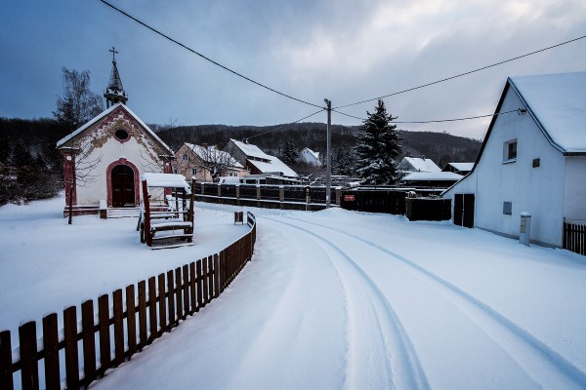
Den s Ústeckým krajem – okres Most
16. ledna 2024
Oblast regionálního rozvoje, zemědělství a rozvoje venkova
Dotační programy pro rok 2024:
Program obnovy venkova ÚK 2024
Obchůdek 2021+, 3. výzva
Podpora komunitního života na venkově pro rok 2024
Regionální studie pro ORP – HSOÚ
ORP Litvínov zpracováno 2022
ORP Most bude zpracováno 2024
Příprava kraje na programové období 2028+
Asociace krajů ČR projednala úvodní pozici krajů

Slide 17
Den s Ústeckým krajem – okres Most
16. ledna 2024
Oblast regionálního rozvoje, zemědělství a rozvoje venkova
Konektivita středních škol v Ústeckém kraji - 1. etapa
Cíl :
zlepšení vzdělávací infrastruktury,
zásadní zkvalitnění vnitřní konektivity naplněním standardu pro konektivitu škol
zvýšení odolnosti škol vůči aktuálním negativní hrozbám
zefektivnění a zkvalitnění výuky, rozvoj inovativních metod a forem vzdělávání
Předmět:
pořízení serverů, diskových polí, switchů, wifi přístupových bodů, firewallů, strukturované kabeláže, obslužného softwaru, instalační, konfigurační a projekční práce
Podkrušnohorské gymnázium Most - celkové výdaje 24,4 mil Kč, dotace 90%
Střední škola technická Most - celkové výdaje 30,8 mil Kč, dotace 90%

Slide 18
Den s Ústeckým krajem – okres Most
16. ledna 2024
Oblast zdravotnictví
Strategie podpory zdraví a rozvoje zdravotních služeb v Ústeckém kraji
na období 2023 – 2033
nové dotační programy na podporu příchodu zdravotnických pracovníků (lékařů a sester)
cesta od střední školy až k poskytování zdravotních služeb
Stipendia
Sesterská povolání – pro sestry až 250 tis. Kč
Lékaři a zubní lékaři – až 500 tis. Kč
Akreditace (vzdělávací instituce)
podpora sítě akreditovaných poskytovatelů ZS – získání nebo obnova akreditace
Specializační vzdělávání
podpora vzdělávání budoucích praktických lékařů – dotace na náklady akreditovaného poskytovatele ve výši 25 000 Kč na každý kalendářní měsíc
Podpora dostupnosti zdravotních služeb
podpora vzniku a zvýšení kapacity v primární péči

Slide 19
Den s Ústeckým krajem – okres Most
16. ledna 2024
Oblast zdravotnictví
DOSTUPNOST PRIMÁRNÍ PÉČE
Okruh 1 – podpora příchodu lékařů (nový poskytovatel zdravotních služeb)
všeobecný praktický lékař, pediatr nebo praktický lékař pro děti a dorost, zubní lékař
až 1.300.000,- Kč při poskytování zdravotní služby na území obce do 20 tis. obyvatel
až 1.000.000,- Kč při poskytování zdravotní služby na území obce nad 20 tis. obyvatel
v případě, že žadatel doloží získání motivačního benefitu ze strany obce může být dotace jednorázově navýšena až o 200 tis. Kč
závazek poskytování péče 5 let
Okruh 2 – podpora zvýšení/posílení kapacity stávajícího poskytovatele zdravotních služeb ve smyslu zvýšení kapacity registrovaných pacientů
až 300.000,- Kč ročně po dobu 3 let
Okruh 3 – podpora rozšíření místní dostupnosti ve smyslu rozšíření počtu míst poskytování zdravotních služeb stávajícího poskytovatele zdravotních služeb
až 200.000,- Kč ročně po dobu 3 let

Slide 20
Den s Ústeckým krajem – okres Most
16. ledna 2024
Oblast zdravotnictví
Krajská zdravotní – Nemocnice Most
pro každou nemocnici Krajské zdravotní máme vypracovaný generel rozvoje
generel Nemocnice Most určuje ve třech etapách cílový stav areálu a budoucí péče jako celku v roce 2047
prioritní je v následujících letech výstavba nového urgentního příjmu – zásadně urychluje a zkvalitňuje péči o pacienty
Most patří do sítě 120 urgentních příjmů v celé ČR dle vyhlášky ministerstva zdravotnictví – ta prioritizuje nemocnice dle jejich důležitosti z pohledu strategického rozvoje nemocniční péče v ČR (všechny nemocnice Krajské zdravotní mají své urgentní příjmy zařazené mezi prioritní)
v roce 2024 budou probíhat práce na projektové dokumentaci Nového pavilonu urgentního příjmu Nemocnice Most a již aktivně sháníme financování pro jeho výstavbu

Slide 21
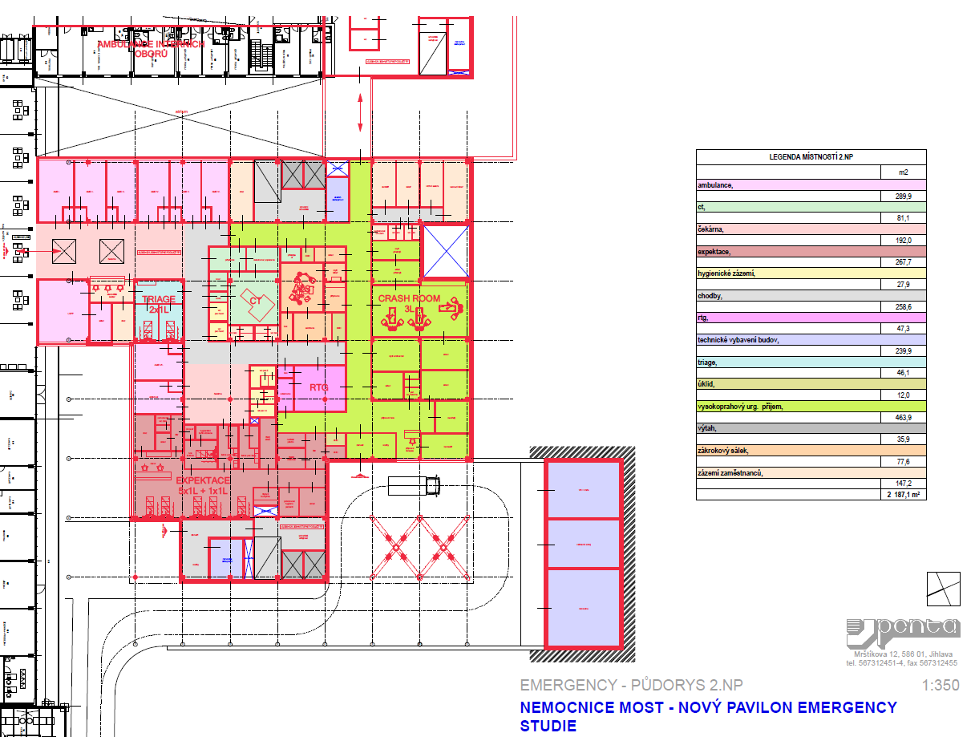
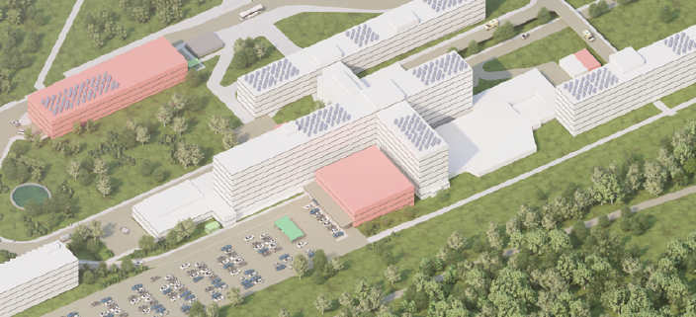
Den s Ústeckým krajem – okres Most
16. ledna 2024
Oblast zdravotnictví
Krajská zdravotní – Nemocnice Most
1. Etapa rozvoje - Urgentní příjem
V rámci první etapy rozvoje budou vybudovány nové trafostanice TS5 a TS6 a zejm. nový pavilon s:
Urgentním příjmem
6ti operačními sály
Centrální sterilizace
JIP + ARO
V současné době je dokončena studie a probíhá zpracování projektové dokumentace pro vydání stavebního povolení.

Slide 22
Den s Ústeckým krajem – okres Most
16. ledna 2024
Oblast přípravy a realizace projektů - Fond spravedlivé transformace, fondy MŽP, MMR a jiných
Dotační program „ Podpora přípravy projektových záměrů v Ústeckém kraji 2024“
podpora obcí do 3000 obyvatel na území Ústeckého kraje při přípravě odborné dokumentace
příjem žádostí - únor 2024
min. výše dotace 50 000 Kč; max. výše dotace 200 000 Kč
celková alokace 5 200 000 Kč
Dotaci lze použít za účelem zpracování:
Energetického auditu,
Projektové dokumentace,
Hydrogeologického průzkumu (posudek),
Geologický průzkum,
Odborné studie (např. územní, technické, regulační),
Zpracování projektové žádosti o finanční podporu do národních a evropských dotačních programů.

Slide 23
Den s Ústeckým krajem – okres Most
16. ledna 2024
Oblast přípravy a realizace projektů - Fond spravedlivé transformace, fondy MŽP, MMR a jiných
V rámci Operačního programu Spravedlivá transformace budou prostřednictvím kraje poskytovány vouchery na „Zastřešující projekty“
1. „Příprava projektů pro veřejný sektor“
Oprávněný žadatel: obec, dobrovolný svazek obcí, příspěvkové organizace zřízené ÚSC, obchodní společnost ve 100% vlastnictví ÚSC
Alokace: 100 000 mil. Kč; výše dotace 100 000 Kč - 5 mil. Kč; míra podpory max. 75%
Zahájení příjmu žádostí: červen 2024
Podporované typy projektů
Příprava studií proveditelnosti
Příprava projektové dokumentace
Lze použít např. na témata:
Energetické úspory a OZE
Oběhové hospodářství
Místní mobilita
Řemeslné inkubátory

Slide 24
Den s Ústeckým krajem – okres Most
16. ledna 2024
Oblast přípravy a realizace projektů - Fond spravedlivé transformace, fondy MŽP, MMR a jiných
2. „Vouchery pro podnikatele“ - 3 dotační programy:
Voucher pro rozvoj podnikání (celková alokace: 100 186 915,- Kč)
Digitální voucher (celková alokace: 20 000 000,- Kč )
Inovační voucher (celková alokace: 20 000 000,- Kč)
Oprávněný žadatel: mikropodniky včetně OSVČ, malé a střední podniky, fyzické osoby nepodnikající (pouze Voucher pro rozvoj podnikání)
Příjem žádostí: 15. 1. – 30. 9. 2024
Výše dotace 50 000 Kč – fyzická osoba nepodnikající, 1 mil. Kč – Inovační voucher, 500 000 Kč – ostatní, míra podpory max. 80%, režim de minimis
Podporované aktivity
Zahájení podnikání, zahájení výroby nového produktu/poskytování nové služby, rozšíření stávající výroby/služeb, zvýšení efektivnosti
Příprava procesu digitální transformace podniku nebo zvýšení úrovně digitální zralosti
Vývoj a tvorba nových produktů/služeb, jejich otestování, zvýšení funkčnosti produktů/služeb, tvorba nových pracovních míst v oblasti inovací

Slide 25
Den s Ústeckým krajem – okres Most
16. ledna 2024
Výběr výzev OPST
20. VÝZVA – ŘEMESLNÉ INKUBÁTORY V ÚK
Příjem žádostí: 29.11.2023 - 31.12.2024
Informace o výzvě: https://opst.cz/dotace/20-vyzva/
23. VÝZVA – KONCEPCE A PŘÍPRAVA PROJEKTŮ
Příjem žádostí: 31.05.2023 - 30.06.2024
Informace o výzvě: https://opst.cz/dotace/23-vyzva/
26. VÝZVA – PŘÍRODA A KRAJINA V ÚSTECKÉM KRAJI
Příjem žádostí: 16.06.2023 - 30.06.2024
Informace o výzvě: https://opst.cz/dotace/26-vyzva/
29. VÝZVA – INFRASTRUKTURA V ÚSTECKÉM KRAJI
Příjem žádostí: 27.06.2023 - 30.06.2025
Informace o výzvě: https://opst.cz/dotace/29-vyzva/
40. VÝZVA – VEŘEJNÉ SLUŽBY, KULTURA, SPORT, REKREACE – ÚSTECKÝ KRAJ
Příjem žádostí: 11.10.2023 - 31.12.2024
Informace o výzvě: https://opst.cz/dotace/40-vyzva/

Slide 26
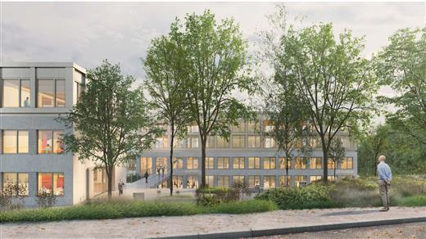
Den s Ústeckým krajem – okres Most
16. ledna 2024
Oblast přípravy a realizace projektů - Fond spravedlivé transformace, fondy MŽP, MMR a jiných
Transformační centrum ÚK
Strategický projekt – schváleno financování Z Operačního programu Spravedlivá transformace –
viz samostatná prezentace

Slide 27
Den s Ústeckým krajem – okres Most
16. ledna 2024
Ekonomická oblast
Metodická pomoc obcím v oblasti
účetnictví a rozpočtu, setkání a semináře ve spolupráci s MF
místních a správních poplatků
vymáhání daňových nedoplatků a porušení rozpočtové kázně
konzultace k zpracování výkazů, k vyplnění příkazových bloků
Oblast dotací a vztahů k státnímu rozpočtu
dotační programy pro obce z rozpočtu kraje
zprostředkování průtokových dotací ze státního rozpočtu
rozpis a zasílání příspěvku na výkon státní správy
souhrnné podklady pro finanční vypořádání

Slide 28
Den s Ústeckým krajem – okres Most
16. ledna 2024
Oblast majetku
Parkoviště u ZŠ a SŠ, Most, Jana Palacha 1534, příspěvková organizace
Domovy sociálních služeb Litvínov
Záměr zachování těžebního velkostroje RK 5000

Slide 29
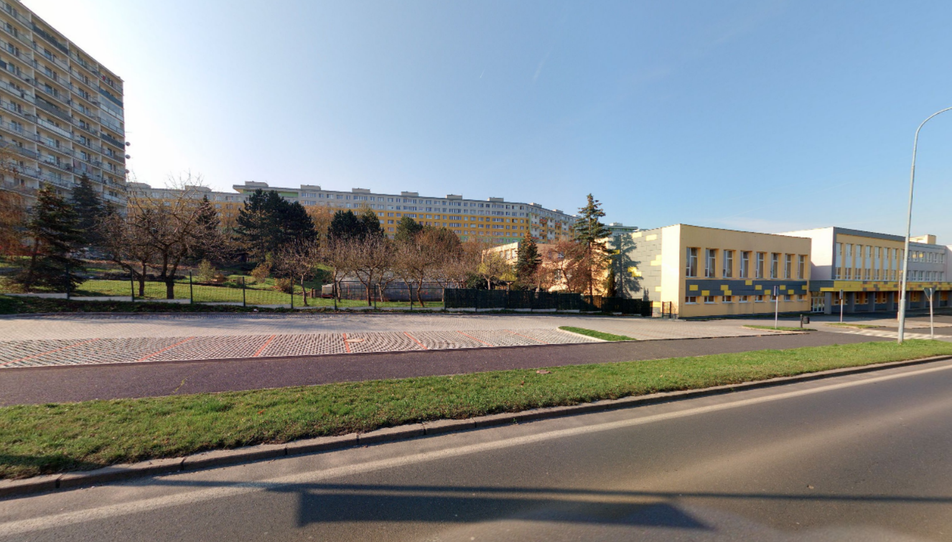
Spolufinancování přeložky VN
Odbor majetkový
Parkoviště u ZŠ a SŠ, Most, Jana Palacha 1534, příspěvková organizace
Spolufinancování přeložky VN v rámci investiční akce statutárního města Most „Parkování v ul. Jana Palacha, Most“,
v částce 0,25 mil. Kč

Slide 30
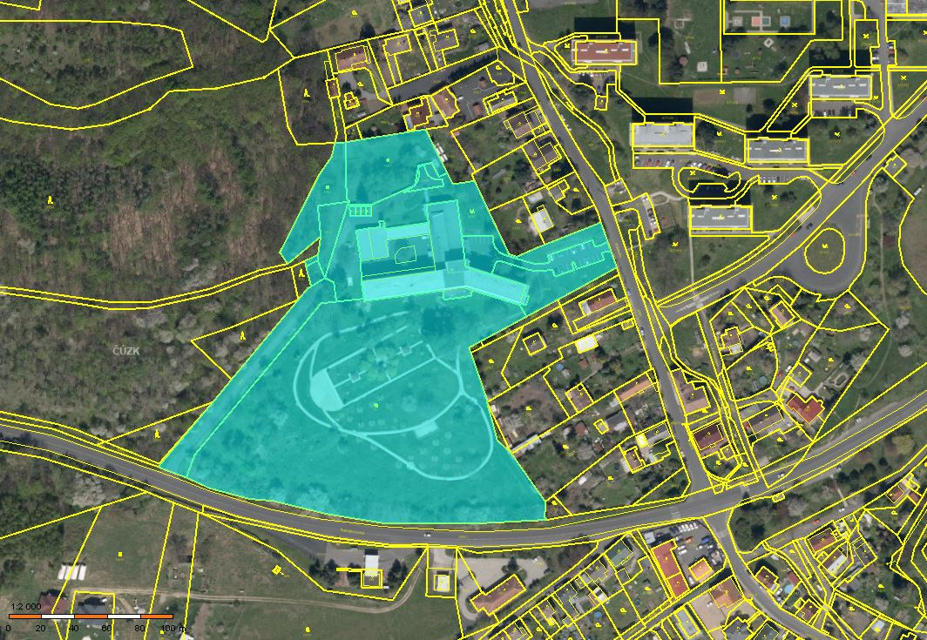
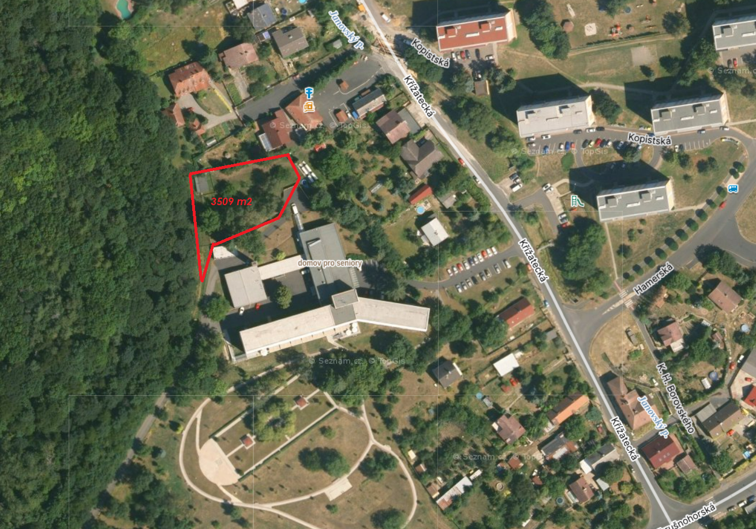
Domovy sociálních služeb Litvínov
Odbor majetkový
Domovy sociálních služeb Litvínov
Realizace nákupu pozemků o celkové výměře 3509 m² pro rozšíření volnočasového prostoru a parkoviště u příspěvkové organizace Domovy sociálních služeb Litvínov v částce 2,9 mil. Kč

Slide 31
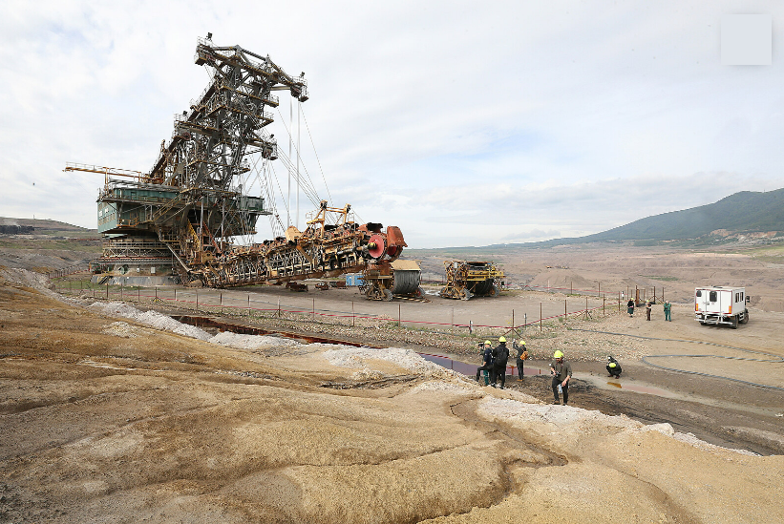
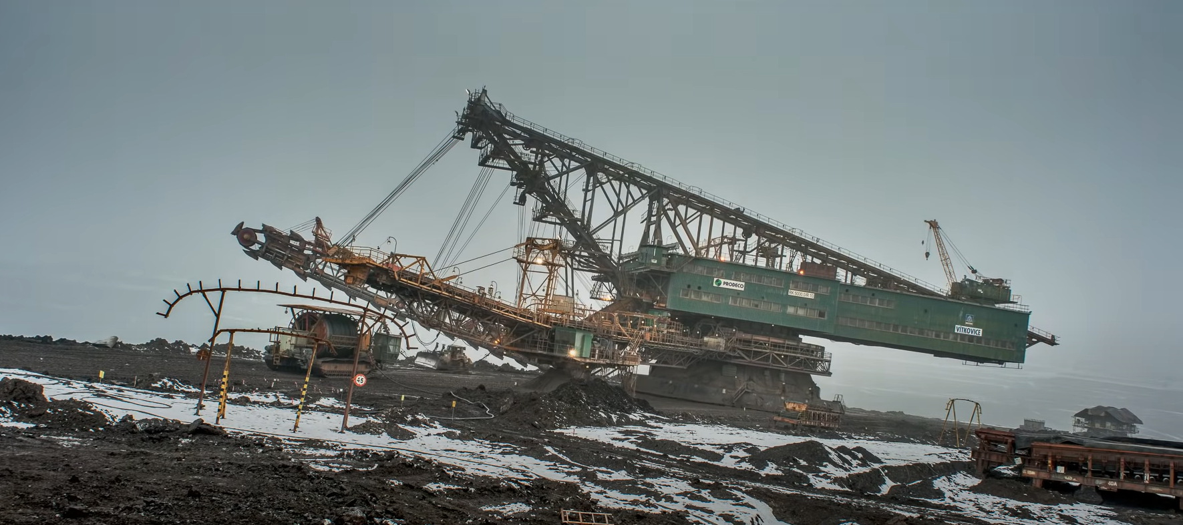
Těžební velkostroj RK 5000
Odbor majetkový
Záměr zachování těžebního velkostroje RK 5000
Ústecký kraj zahájil jednání o zachování těžebního
velkostroje RK 5000 v lomu ČSA na Mostecku

Slide 32
Den s Ústeckým krajem – okres Most
16. ledna 2024
Oblast investic
Investiční akce ve fázi přípravy:
ZŠ profesora Z. Matějčka, Most - Snížení energetické náročnosti budovy školy – 40 000 tis. Kč
SOŠ Litvínov – Hamr, přístavba patra – 78 650 tis. Kč
Oblastní muzeum a galerie v Mostě - Generální rekonstrukce bývalé tělocvičny (velký výstavní sál) – 35 000 tis. Kč
DSS Meziboří, p. o. Rekonstrukce, Domova pro seniory v ul. Javorová čp. 102 – 109 842 tis. Kč
Investiční akce ve fázi realizace:
ZŠ a SŠ, Most, Jana Palacha 1534 - reko elektroinstalace v areálu – 39 700 tis. Kč
VOŠ ekonomická, sociální a zdravotnická, OA Střední pedagogická škola a SZŠ, Most - přístavba víceúčelového sálu (Zd.Fibicha 20) – 22 700 tis. Kč
DSS Litvínov - klimatizace pokojů a chodeb – 15 300 tis. Kč

Slide 33
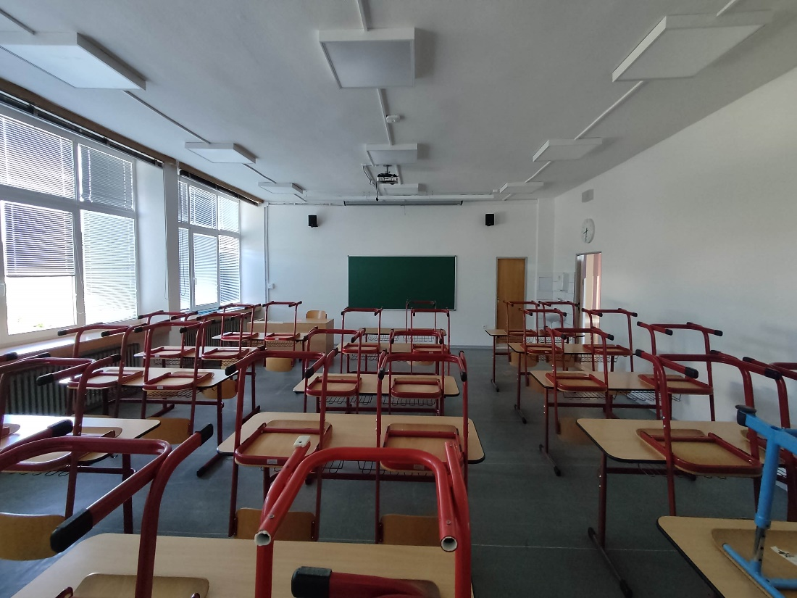
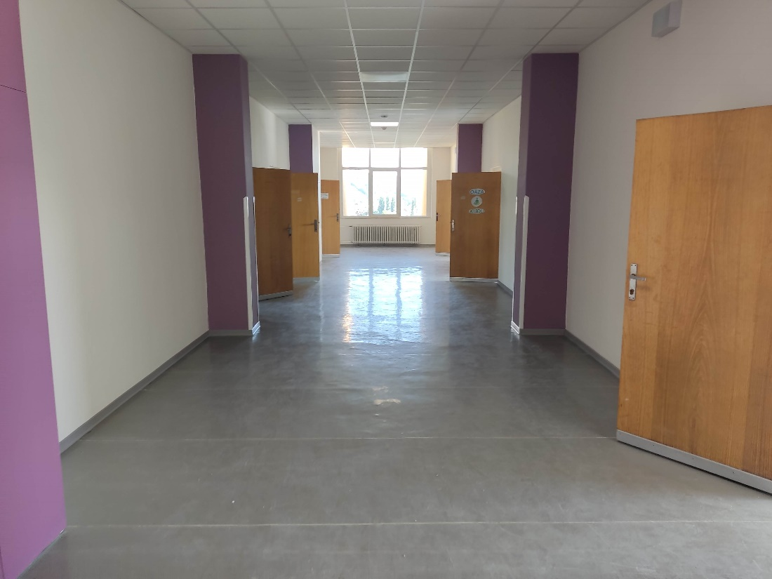
Den s Ústeckým krajem – okres Most
16. ledna 2024
Oblast investic
Investiční akce dokončené v roce 2023:
VOŠ ekononická, sociální a zdravotnická, OA Střední pedagogická škola a SZŠ, Most - reko elektroinstalace na budově SZŠ - 30 353 tis. Kč

Slide 34
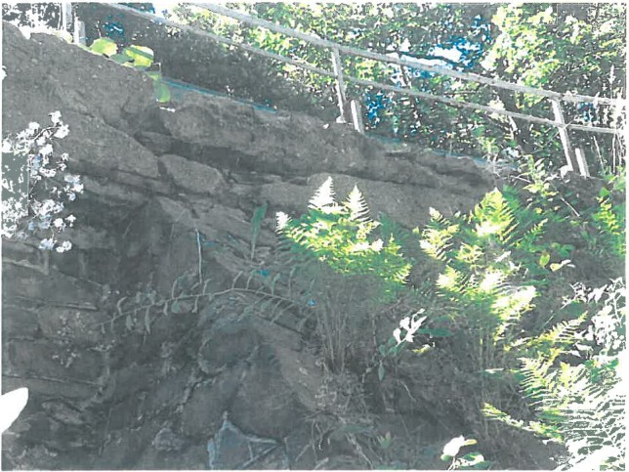
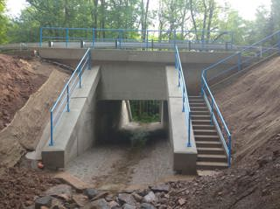
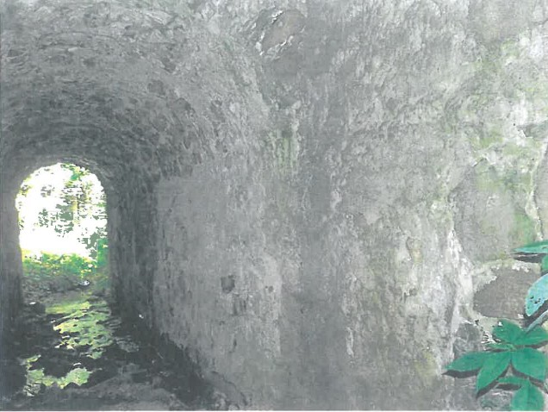
Den s Ústeckým krajem – okres Most
16. ledna 2024
Oblast investic
Rekonstrukce mostu 2541-15 Nová Ves v Horách - 15 092 tis. Kč
před realizací po realizaci

Slide 35
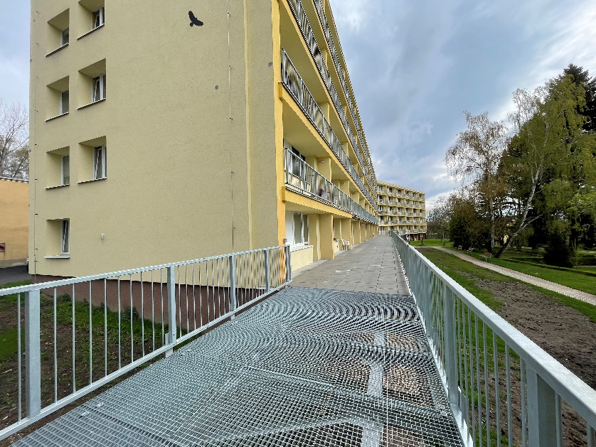
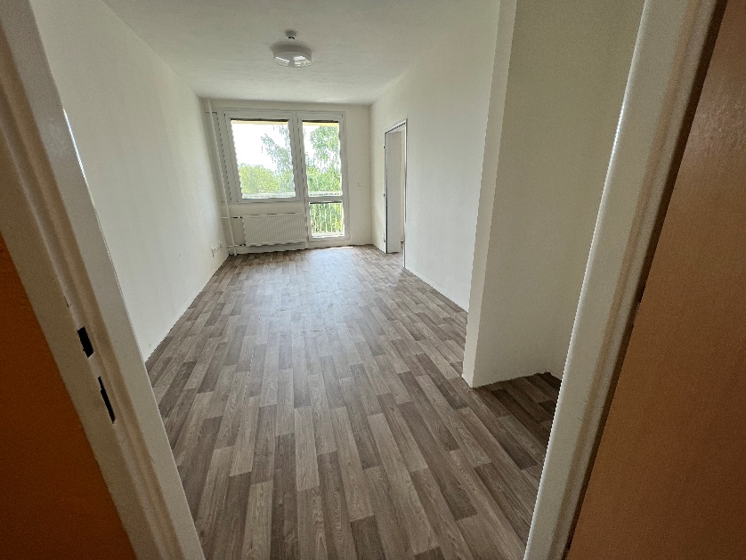
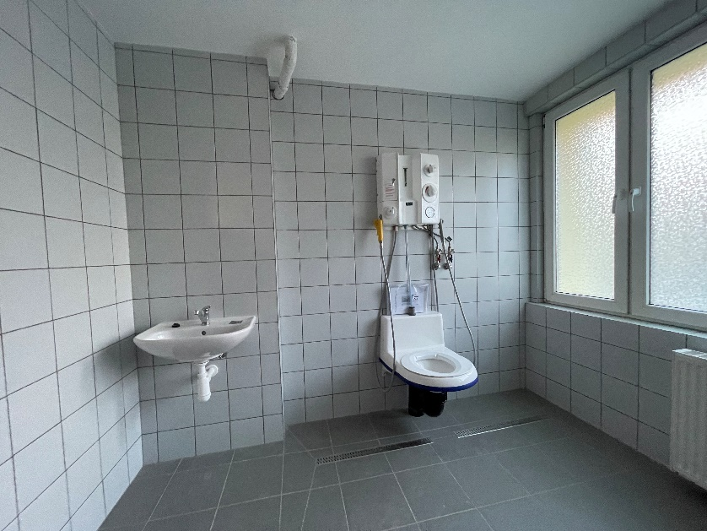
Den s Ústeckým krajem – okres Most
16. ledna 2024
Oblast investic
Domovy sociálních služeb Háj a Nová Ves, p. o. - Domov pro osoby se zdravotním postižením Háj u Duchcova – reko kotelny – 2 698 tis. Kč
DSS Litvínov - reko prostor spojených s transformací a humanizací – 20 243 tis. Kč

Slide 36
Den s Ústeckým krajem – okres Most
16. ledna 2024
Oblast školství, mládeže a sportu
Duševní zdraví dětí v Ústeckém kraji
33 % Dětí vykazuje symptomy úzkosti,
11,5 % těžké deprese,
34 % sebepoškozování dívek v posledním roce.
Dotační program Prevence rizikového chování (příjem žádostí do 16.1.)
Prevence rizikového chování 2024: Programové dotace – Regionální podpůrný fond Ústeckého kraje: Ústecký kraj (kr-ustecky.cz)
Mgr. Dita Henzlová
Odbor školství mládeže a tělovýchovy
krajská školská koordinátorka prevence
Tel.: +420 475 657 299
e-mail: henzlova.d@kr-ustecky.cz

Slide 37
Den s Ústeckým krajem – okres Most
16. ledna 2024
Oblast školství, mládeže a sportu
Novela § 123 odst. 4 zákona č. 561/2004 Sb.
Stanovení úplaty zřizovatelem! Do 30. 6.
předškolní vzdělávání v mateřské škole a
zájmové vzdělávání ve školních družinách a školních klubech
Přijímačky na střední školy v roce 2024
Jsou na výběr tři různé způsoby, jak podat přihlášku na střední školy.
Elektronicky (s ověřenou elektronickou identitou NIA – nejčastěji Mobilní klíč eGovernmentu a Bankovní identita, případně mojeID nebo další způsoby dle NIA).
Podáním výpisu vytištěného z online systému.
Podáním vyplněného tiskopisu s přílohami.
Termín podání 1. – 20. 2. 2024
Obory vzdělání jsou řazeny dle preference. Změna oboru vzdělání ani změna pořadí není možná po uplynutí termínu pro podání přihlášek.

Slide 38
Den s Ústeckým krajem – okres Most
16. ledna 2024
Oblast školství, mládeže a sportu
Střední článek podpory – projekt MŠMT
zřizovatelům v oblastech:
rozpočet školy a financování, odměňování ředitelů a hodnocení škol, konkurzy na ředitele
školské obvody, spádovost, kapacity škol a školských zařízení
spolupráce s obcemi, svazkové školy
zápisy, přijímání dětí a žáků
školní stravování, stravování zaměstnanců škol a školských zařízení
Mgr. Pavla Pospíšilová
krajský koordinátor Ústeckého kraje
e-mail: pavla.pospisilova@msmt.cz
Dotační programy
Sport (11,5 mil.)
Volný čas (4 mil.)

Slide 39
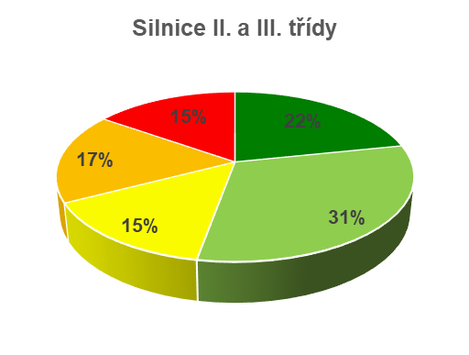
Den s Ústeckým krajem – okres Most
16. ledna 2024
Stav silnic
Celkem je v ÚK 3 653 km silnic (900 km II. třídy a 2 752 km III. třídy)
Děčín – 552 km (142 km II. třídy a 399 km III. třídy, provoz SUS Děčín)
Chomutov – 541 km (139 km II. třídy a 412 km III. třídy, provoz SUS Chomutov)
Louny – 816 km (219 km II. třídy a 597 km III. třídy, provoz SUS Louny)
Litoměřice – 866 km (215 km II. třídy a 651 km III. třídy, provoz SUS Litoměřice)
Most – 207 km (43 km II. třídy a 164 km III. třídy, provoz SUS Chomutov)
Teplice – 336 km (63 km II. třídy a 273 km III. třídy, provoz SUS Ústí nad Labem)
Ústí nad Labem – 324 km (86 km II. třídy a 238 km III. třídy, provoz SUS Ústí nad Labem)
Plánované opravy živičných povrchů v okrese Most v r. 2024
silnice č. III/0133 Hamr – průtah
silnice č. III/2552 České Zlatníky
Plánované stavební opravy v okrese Most v r. 2024
silnice č. III/2543 Janov - sanace svahu

Slide 40
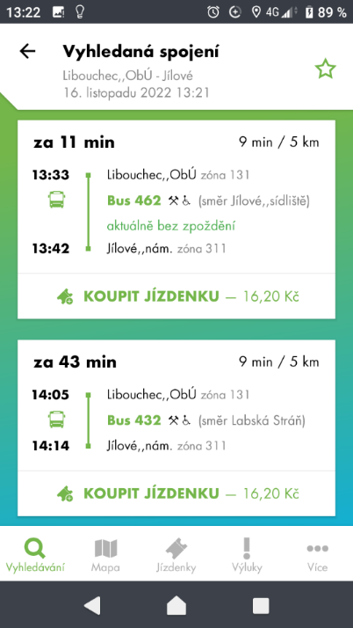
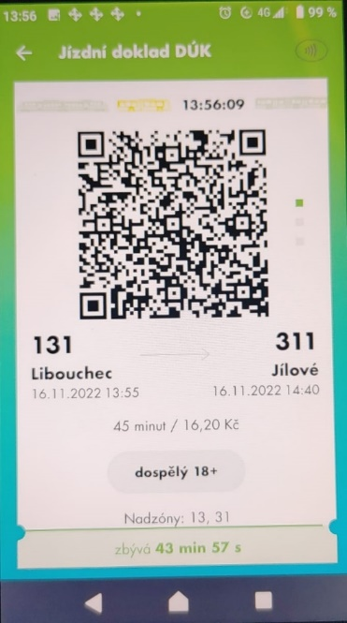
Den s Ústeckým krajem – okres Most
16. ledna 2024
Oblast dopravy a sil. hospodářství
Dopravní obslužnost v rámci Dopravy Ústeckého kraje
DÚKmobil blíže lidem: prezentace ve školách, na náměstích
Zintenzivnění propagace Mobilní aplikace DÚKapka (jednotlivé i časové jízdenky, vyhledavač spojení, info o výlukách), Facebook a Instagram DÚK
Příprava nákupu jízdenek přes celostátní systém IDOS
Platby platební kartou ve všech zelených autobusech
Příprava objednávkového systému spojů „na telefon“ (bez nutnosti volat)
Vylepšování systému informování o výlukách
Mostecko:
Od 12/23 nové odpolední spoje na linkách Most - Žatec a Most - Chomutov, zlepšení spojení pro školáky Obrnice - Most
V průběhu letošního roku – nové řešení obsluhy Korozluk a Meziboří

